Slide 1
Reaktiolämpö

Slide 2
Endo- ja eksoterminen reaktio?
Eksotermisessä reaktiossa vapautuu energiaa, endotermisessä sitoutuu
Eksotermisessa liukenemisreaktiossa liuoksen lämpötila nousee
Reaktion energia
Kemiallisen sidoksen muodostuminen on aina eksoterminen tapahtuma
Kemiallisen yhdisteen entalpia kuvaa aineen sidoksien rikkomiseen tarvittavaa energiaa

Slide 3
Entalpiamuutos eli reaktiolämpö
ΔH=H(reaktiotuotteet)-H(lähtöaineet)
Yksikkö kJ/mol

Slide 4

Palamislämpö
Reaktioentalpia kun yksi mooli ainetta palaa
$Δ_{c}H<0$

Slide 5
Energia ja sidokset

Slide 6
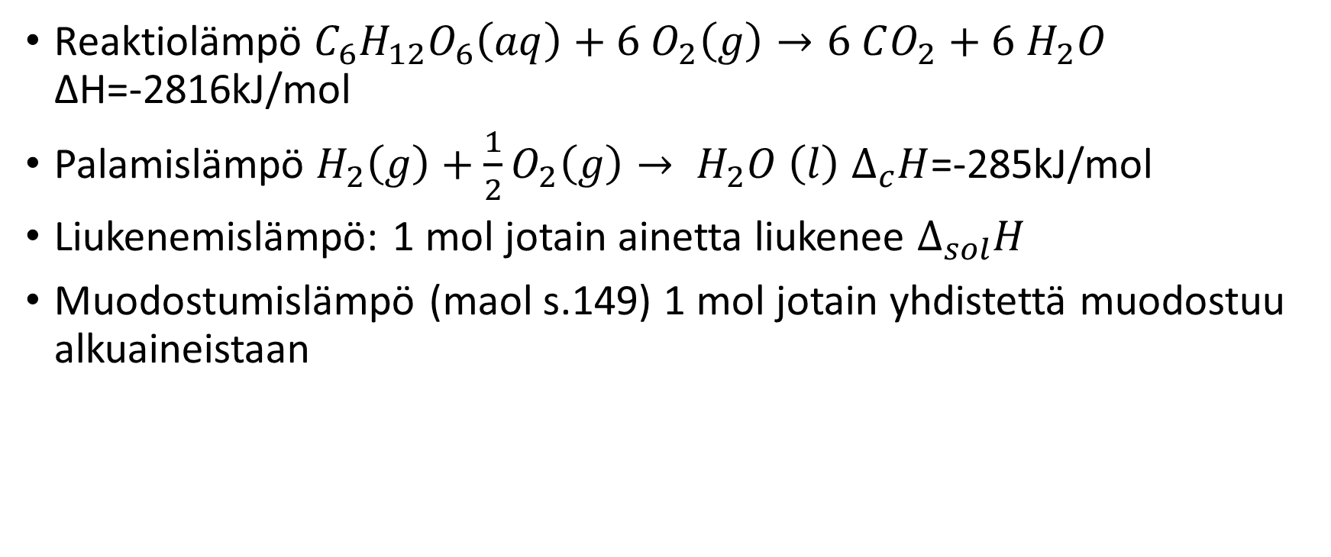
Reaktiolämpö $C_{6}H_{12}O_{6}\left(aq\right)+6 O_{2}\left(g\right)→6 CO_{2}+6 H_{2}O$ ΔH=-2816kJ/mol
Palamislämpö $H_{2}\left(g\right)+\frac{1}{2}O_{2}\left(g\right)→ H_{2}O \left(l\right)$ $Δ_{c}H$=-285kJ/mol
Liukenemislämpö: 1 mol jotain ainetta liukenee $Δ_{sol}H$
Muodostumislämpö (maol s.149) 1 mol jotain yhdistettä muodostuu alkuaineistaan

Slide 7
Energiakaaviot

Slide 8
Tehtäviä
kpl 4.1 Tehtävät: 4.1, 4.2, 4.3, 4.4, 4.5, 4.8

